Slide 1
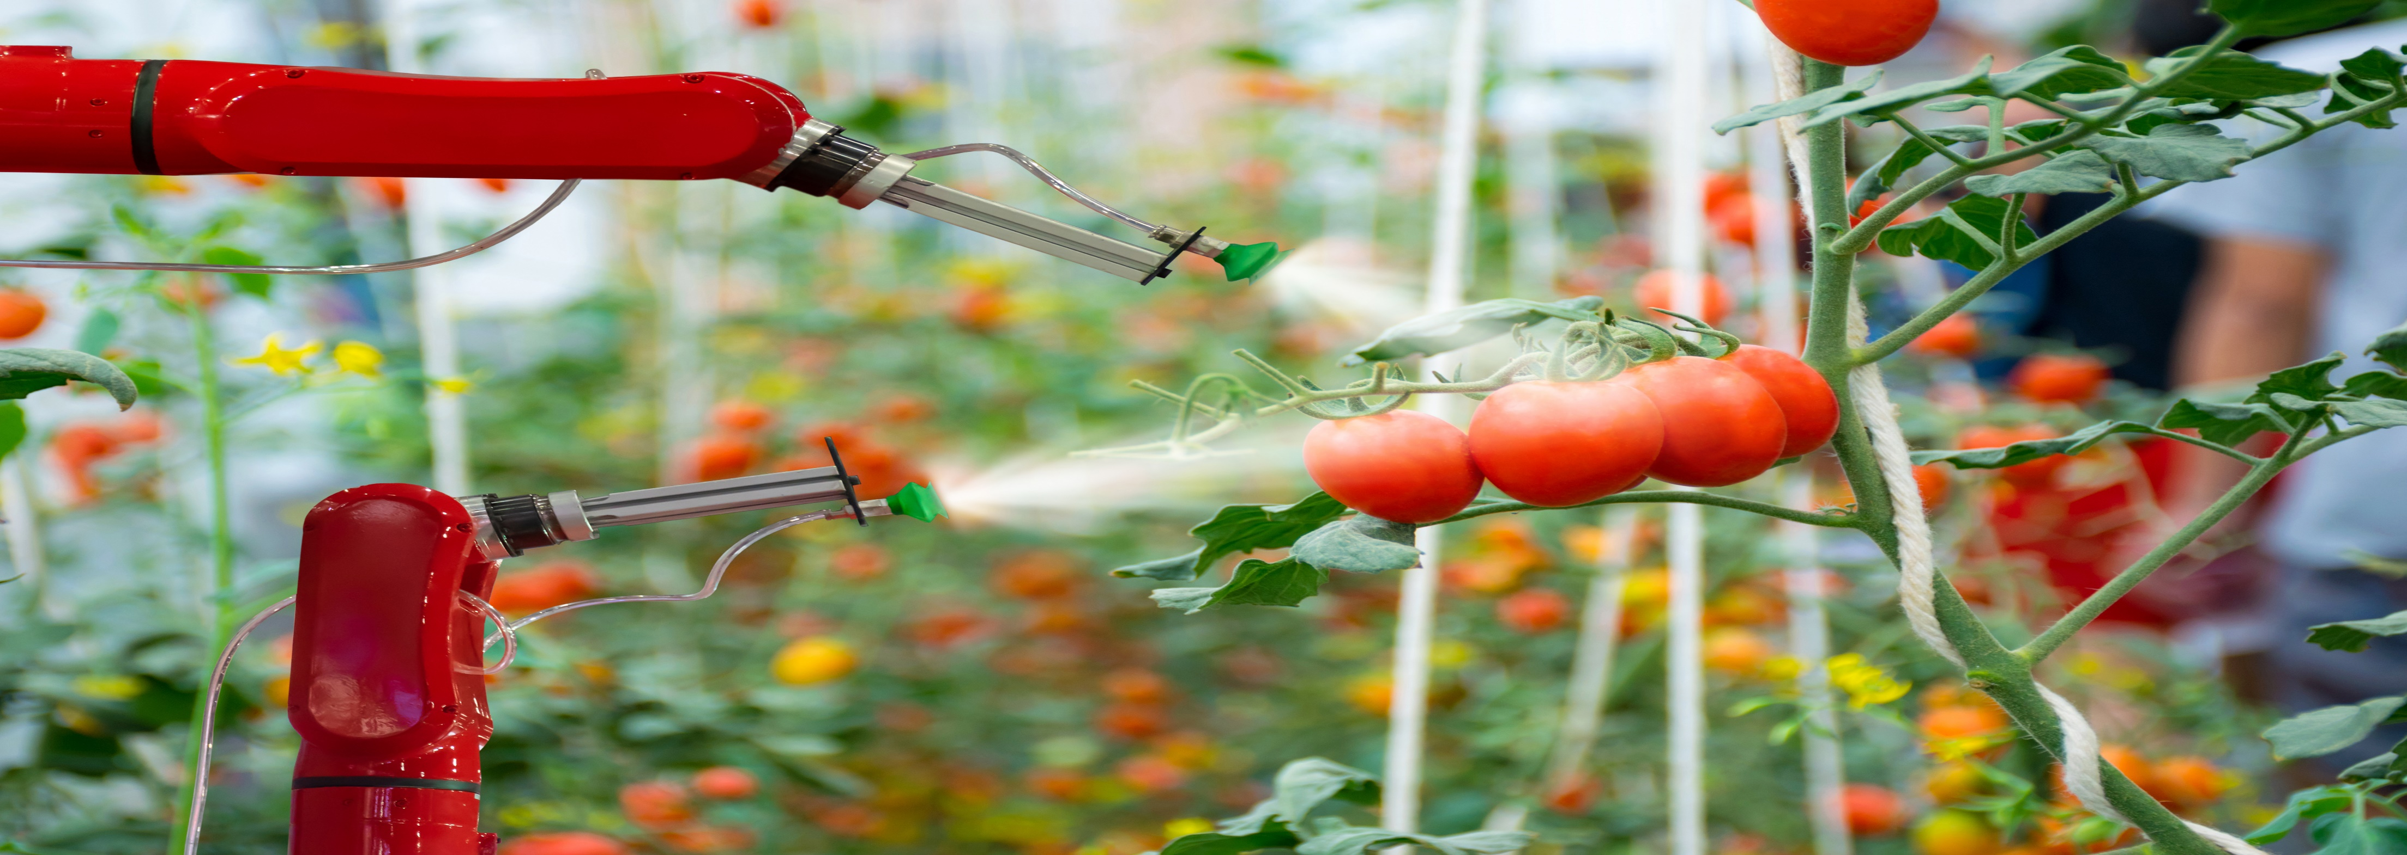
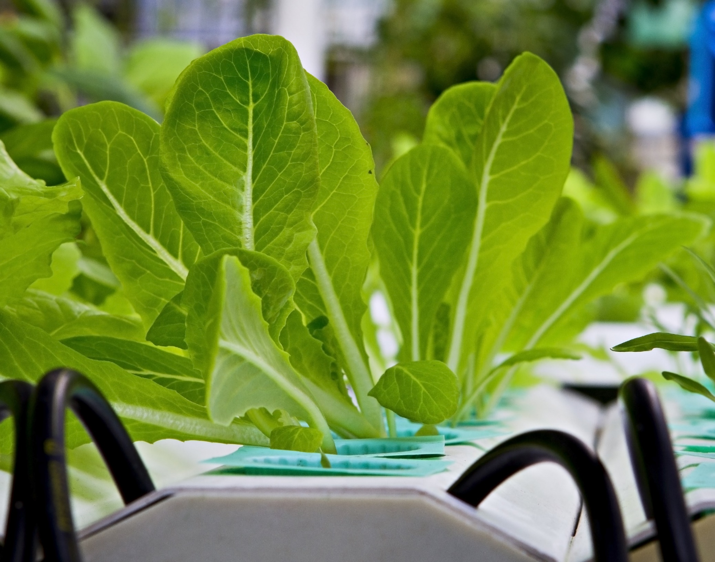
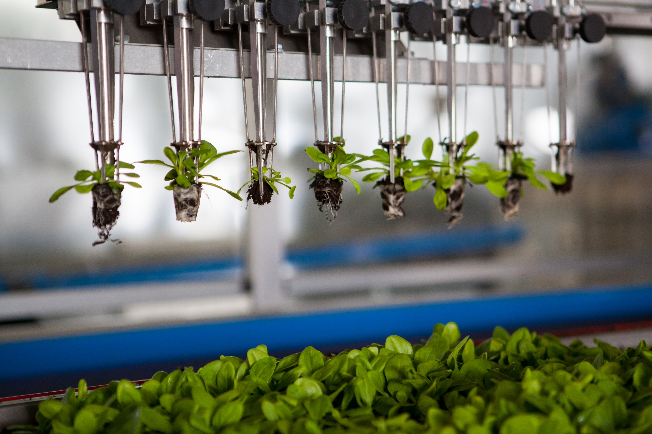
Poster title
Arial 80 – 85 pt bold
Author Name¹, Author Name², Author Name³
¹Contact information,² Contact information, ³Contact information
Subtitle
Natis archilit, con consedio doles acia quam sum faceperore sunt, offic tota cum, is aut rest reperiatus simuscipit fugit lam quist qui acearuntur si dolupta dolum quam, nonsequodis in eum aciatur sequide litatas et mod que maio essinih itatque dolorro quae ilique et, solum fuga. Bea nimet abo. Sedis aut ullestrunt la que conseque mint plaut re ea con corectium dis dolorum rem sum ant am venetur, quibeat emporpo reperatiae. Les dio est est, si cum as im re nimus, te autati si offic tem faccabo renesequas ditam quiatet ex ex etur?
Torporae dolendi psuntor min cum fugit, quam dolorisimi, optas essimin vellign amusciusant occuscit entibus cillenis autemquam dolum vollam inullor porempos est labo. Nem vollore pliqui accae. Bersper undigenes solorepudae nos ut offic temped quiatisque consequia similliquos expercitatia comnis as ea cores il eos excestruptum ium es expe debit moditiscipsa que quistore nim dolesti beate rerum ratent verem sum ne deriori invel intem fugia del most aut por ratur aliqui occume sequam venitio. Itatam, occuptaqui ne volore doluptur autem.
Subtitle
Natis archilit, con consedio doles acia quam sum faceperore sunt, offic tota cum, is aut rest reperiatus simuscipit fugit lam quist qui acearuntur si dolupta dolum quam, nonsequodis in eum aciatur sequide litatas et mod que maio essinih itatque dolorro quae ilique et, solum fuga. Bea nimet abo. Sedis aut ullestrunt la que conseque mint plaut re ea con corectium dis dolorum rem sum ant am venetur, quibeat emporpo reperatiae. Les dio est est, si cum as im re nimus, te autati si offic tem faccabo renesequas ditam quiatet ex etur?
Sedis aut ullestrunt la que conseque mint plaut re ea con corectium dis dolorum rem sum ant am venetur, quibeat emporpo reperatiae. Les dio est est, si cum as im re nimus, te autati si offic tem faccabo renesequas ditam quiatet ex ex etur?
Subtitle
Nam culpa sequati aerferitium nimoluptat lic tectibea ipsa et enditiae volorib usant, secea comnis renem audi optatum, quaecabo. Volo omnisquis a quis ut ut asit rem fuga. Et aut aliquam, toreic temporiaecum adis aut volorum velic tecea ipiendempero omnit veremque venim quo testior ehendio cones sum siti simus vit quatis at dipicip saestium que cus que dolorum quas pernam dignihil maximin comni sam alignih ictate nusam arum facest, oditintur aut ime volendit est erum apitatur se aut lique doluptatia sequodion remolorempos aciati dolupti busam, occaeped quisi site esti ist, vendam, sim in non cusapiste et inum faceris quo maxim reperest, ut lam, coriam vererias es re sunt et aut lam laut vero tem quam que solendam suntum, sandiori dunti consece ssequi dioremodit maximint res sapienecus quas abo. Nam faceatibus dolupta sperem fugitio. Venimusapiet provit aut pernam ari ute que eumqui dem. Ma cuptasi magnat moluptas nihilluptiis dolorrovita dolum fugitint iust moloriae is eat pra dolori.
Sedis aut ullestrunt la que conseque mint plaut re ea con corectium dis dolorum rem sum ant am venetur, quibeat emporpo reperatiae. Les dio est est, si cum as im re nimus, te autati si offic tem faccabo renesequas ditam quiatet ex ex etur?
Subtitle
Natis archilit, con consedio doles acia quam sum faceperore sunt, offic tota cum, is aut rest reperiatus simuscipit fugit lam quist qui acearuntur si dolupta dolum quam, nonsequodis in eum aciatur sequide litatas et mod que maio essinih itatque dolorro quae ilique et, solum fuga. Bea nimet abo. Sedis aut ullestrunt la que conseque mint plaut re ea con corectium dis dolorum rem sum ant am venetur, quibeat emporpo reperatiae. Les dio est est, si cum as im re nimus, te autati si offic tem faccabo renesequas ditam quiatet ex ex etur?
Torporae dolendi psuntor min cum fugit, quam dolorisimi, optas essimin vellign amusciusant occuscit entibus cillenis autemquam dolum vollam inullor porempos est labo. Nem vollore pliqui accae. Bersper undigenes solorepudae nos ut offic temped quiatisque consequia similliquos expercitatia comnis as ea cores il eos excestruptum ium es expe debit moditiscipsa que quistore nim dolesti beate rerum ratent verem sum ne deriori invel intem fugia del most aut por ratur aliqui occume sequam venitio. Itatam, occuptaqui ne volore doluptur autem.
Sedis aut ullestrunt la que conseque mint plaut re ea con corectium dis dolorum rem sum ant am venetur, quibeat emporpo reperatiae. Les dio est est, si m quiatet ex ex eturcum as im re nimus, te autati si offic tem faccabo renesequas dita?
Natis archilit, con consedio doles acia quam sum faceperore sunt, offic tota cum, is aut rest reperiatus simuscipit fugit lam quist qui acearuntur si dolupta dolum quam, nonsequodis in eum aciatur sequide litatas et mod que maio essinih itatque dolorro quae ilique et, solum fuga. Bea nimet abo. Sedis aut ullestrunt la que conseque mint plaut re ea con corectium dis dolorum rem sum ant am venetur, quibeat emporpo reperatiae. Les dio est est, si cum as im re nimus, te autati si offic tem faccabo renesequas ditam quiatet ex ex etur? venitio. Itatam, occuptaqui ne volore doluptur autem.
Sedis aut ullestrunt la que conseque mint plaut re ea con corectium dis dolorum rem sum ant am venetur, quibeat emporpo reperatiae. Les dio est est, si m quiatet ex ex eturcum as im re nimus, te autati si offic tem faccabo renesequas dita?
www.nmbu.no

